Slide 1





関数アプリ
Blob ストレージ
thumbnails コンテナ
HTTP トリガー
サムネイル画像取得関数
サムネイル画像
②Blobトリガーの関数で サムネイルを作成
images コンテナ
HTTP トリガー
画像取得関数
オリジナル画像
① アップロード

Slide 2
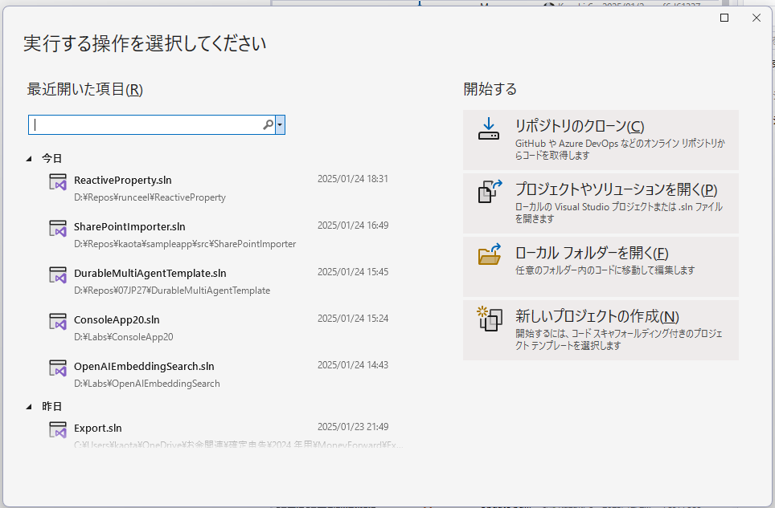

Slide 3
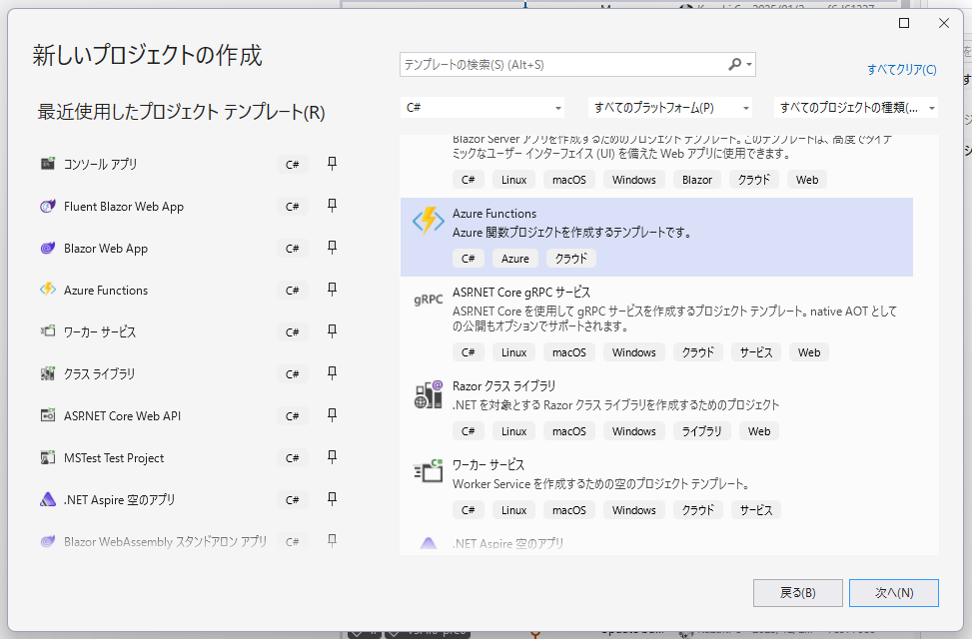

Slide 4
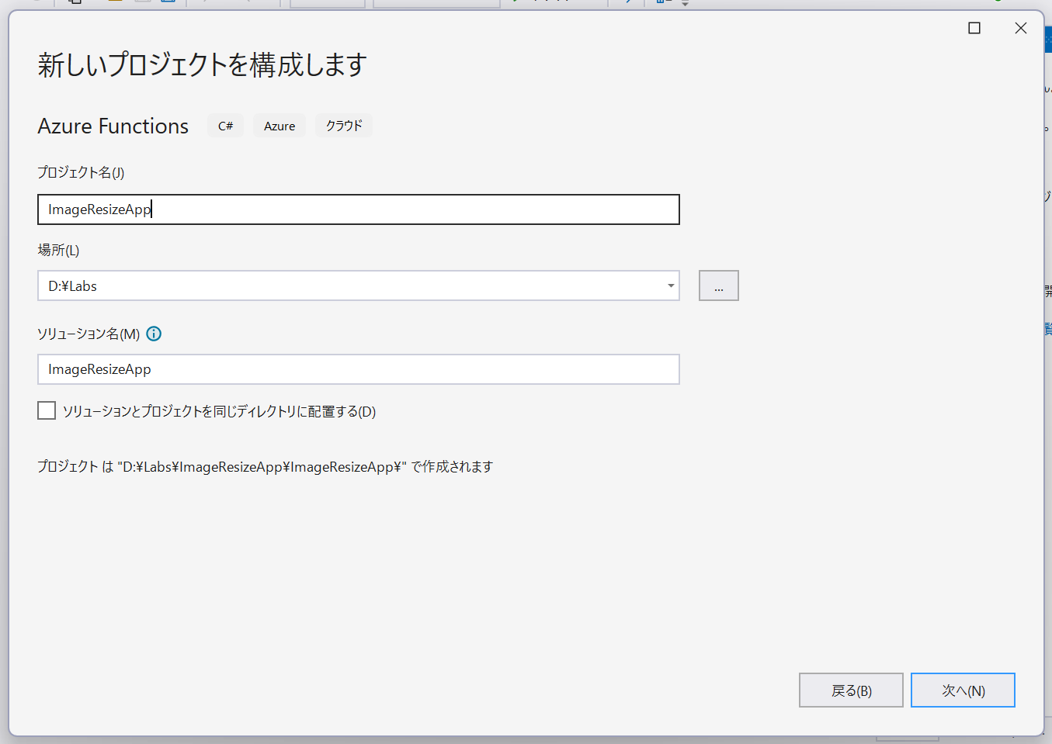

Slide 5
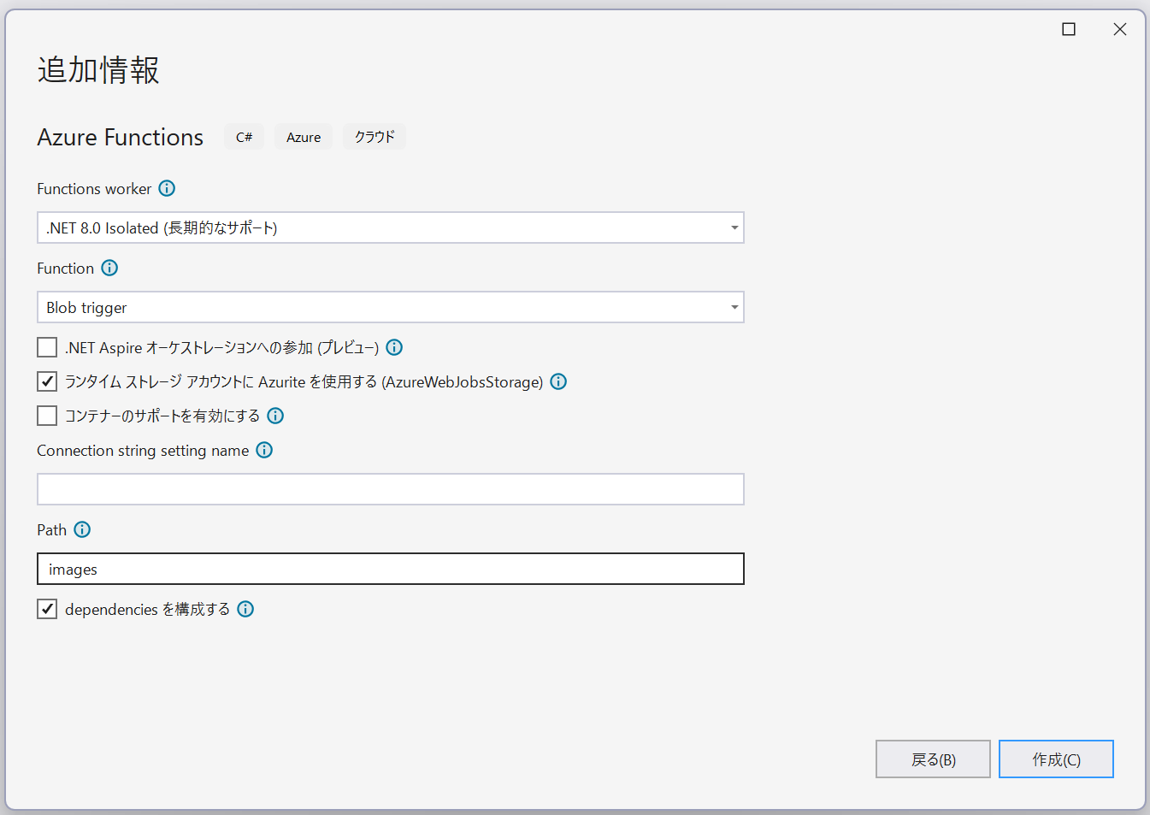

Slide 6
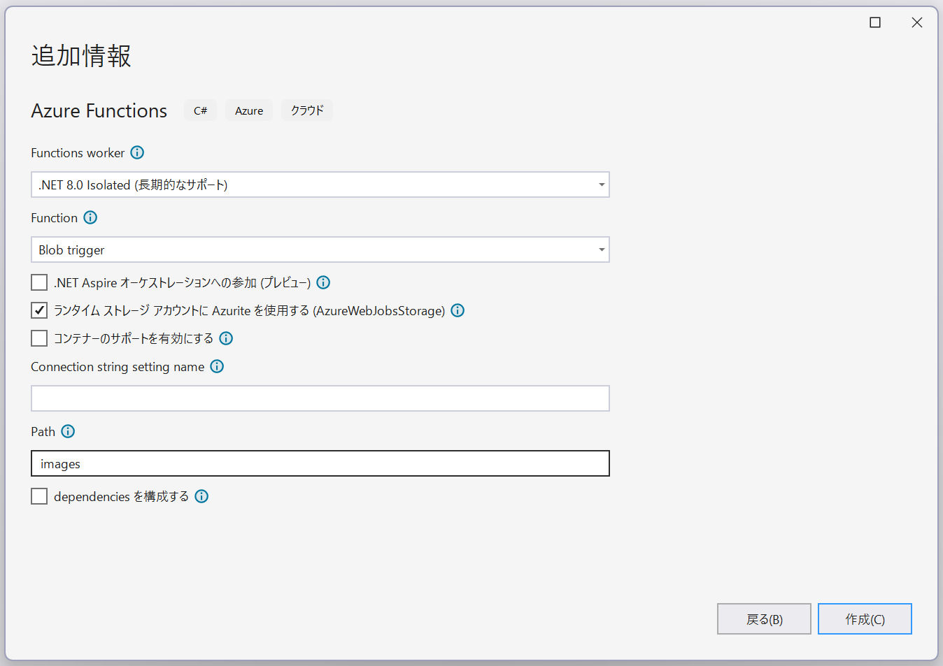

Slide 7
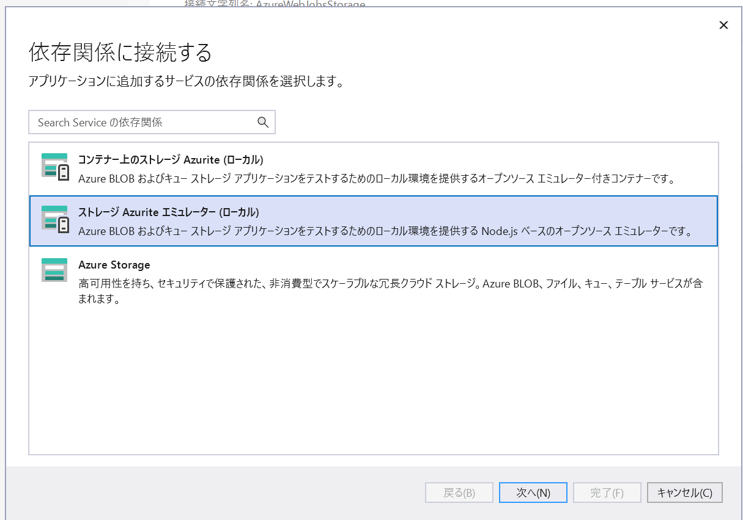

Slide 8
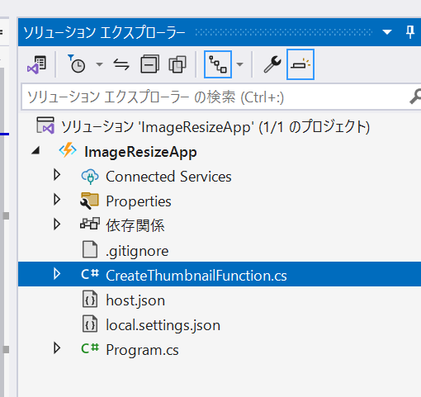

Slide 9
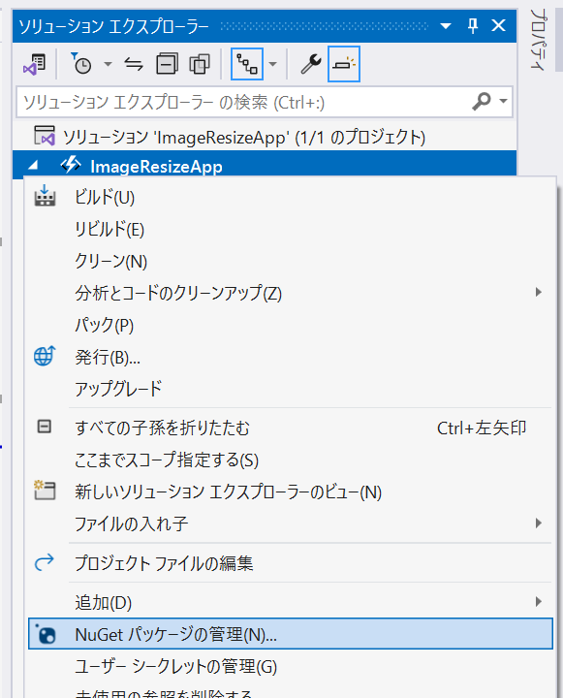

Slide 10
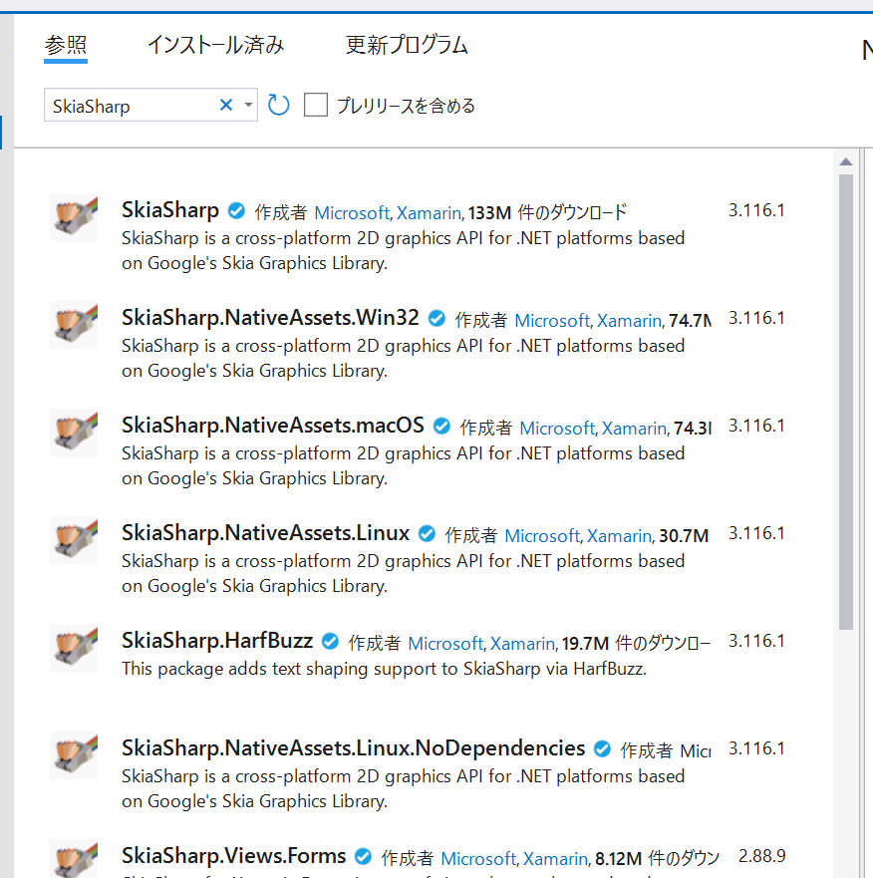

Slide 11
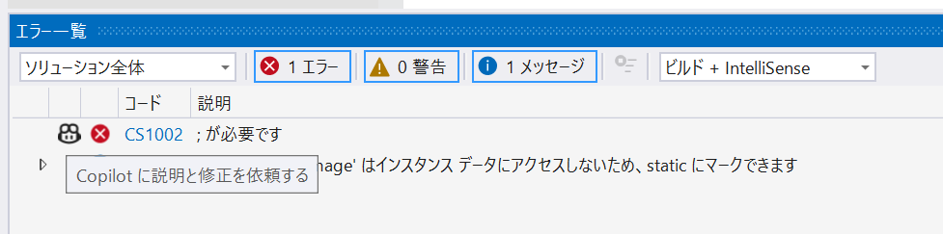

Slide 12
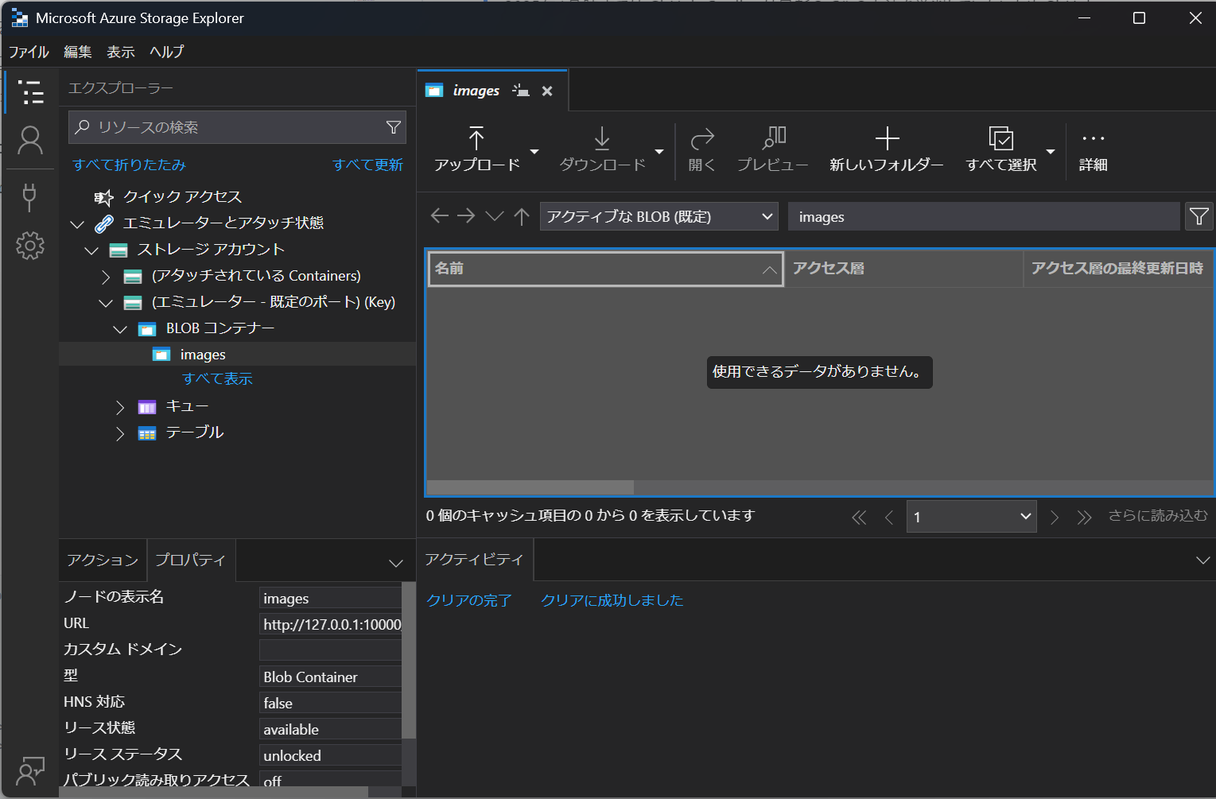
ここに任意の画像をドラッグアンドドロップ

Slide 13
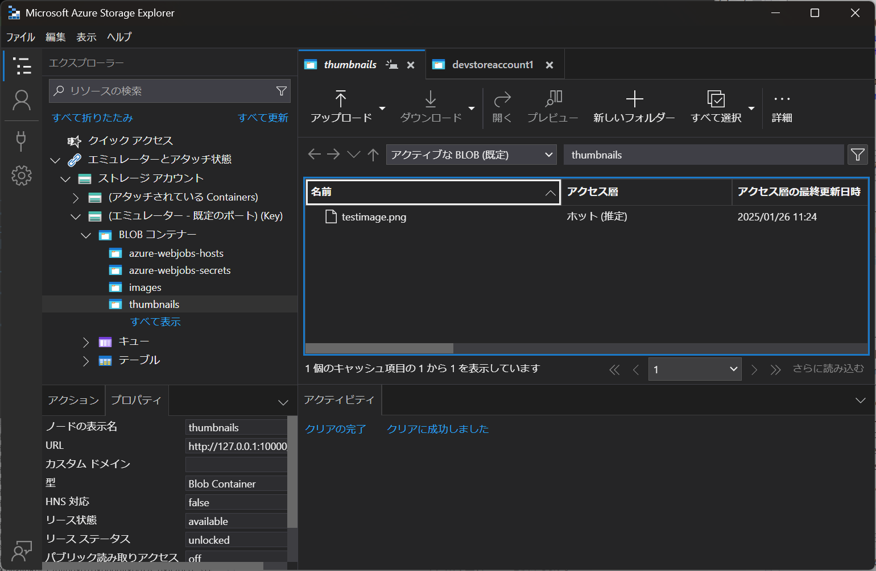
右クリックして「最新の情報に更新」
ダブルクリックで
ダウンロードできます

Slide 14
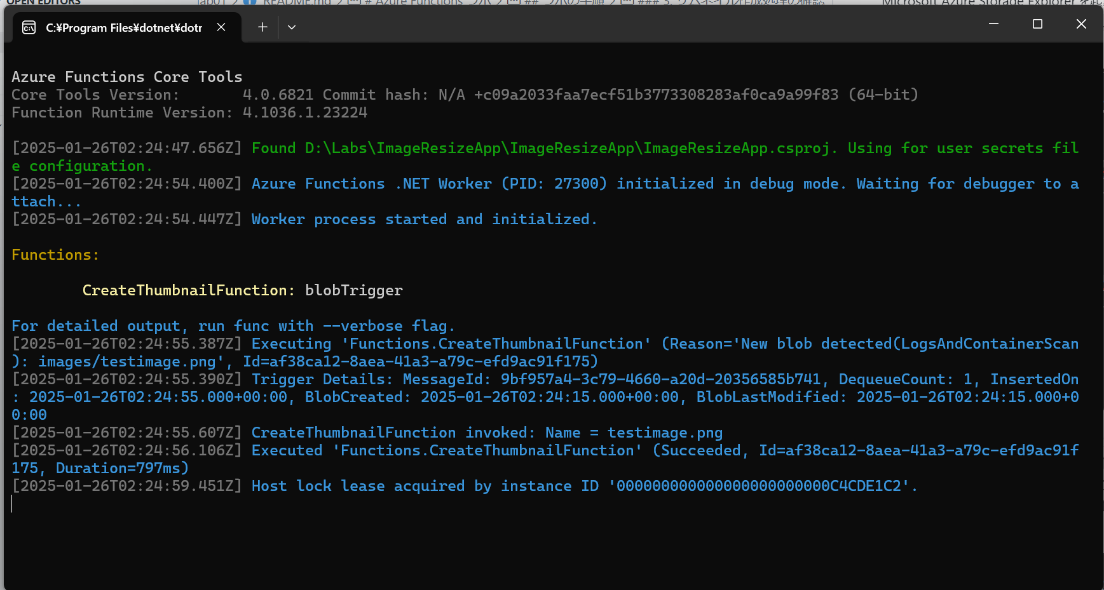

Slide 15
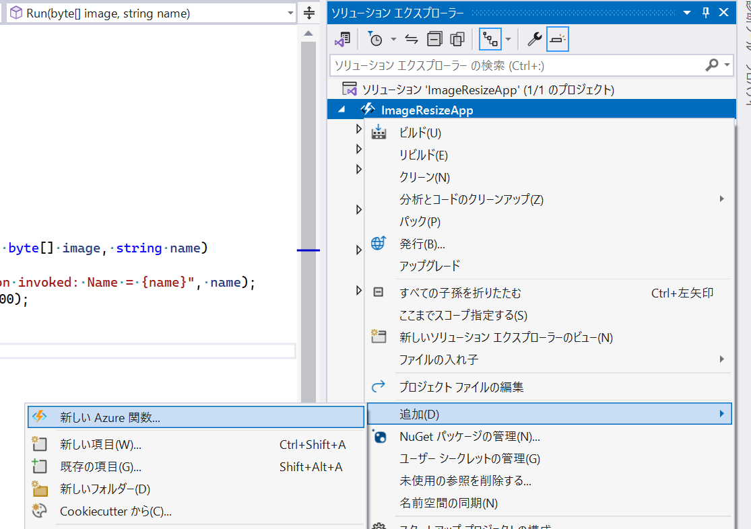

Slide 16
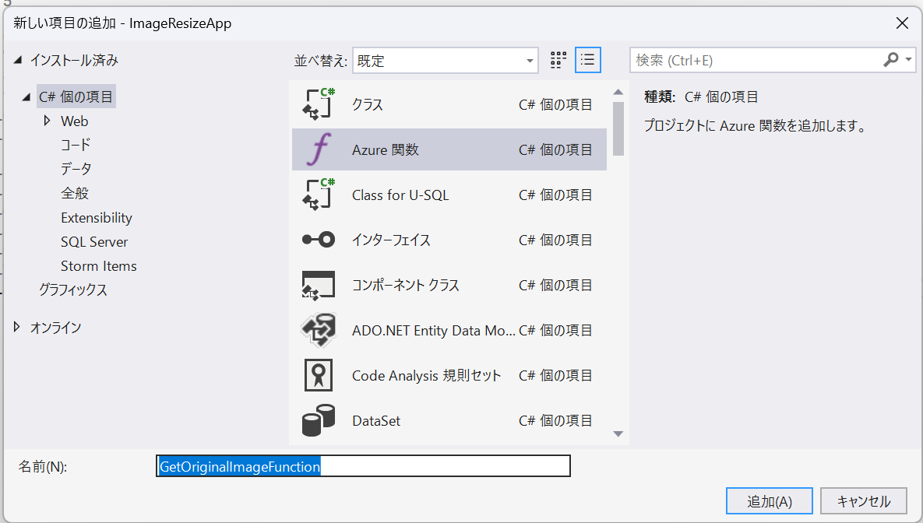

Slide 17
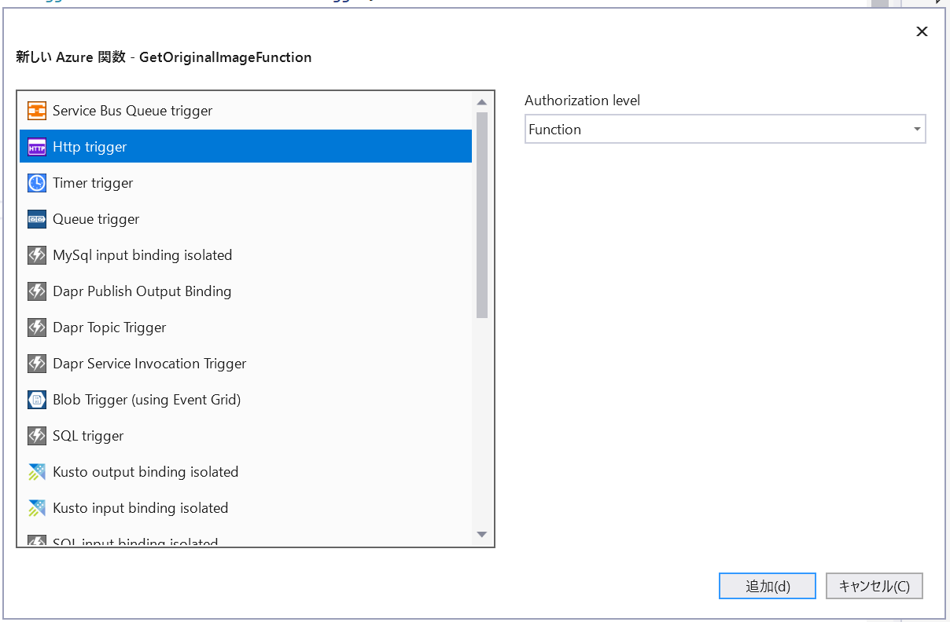

Slide 18
